Slide 1
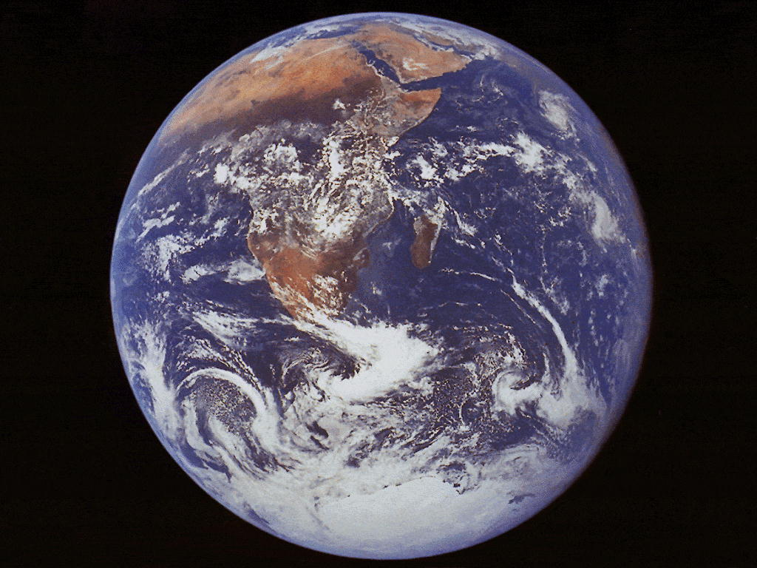
Подготовила учитель начальных классов МОУ СОШ №54 Г.Иванова Шахова О.С.

Slide 2
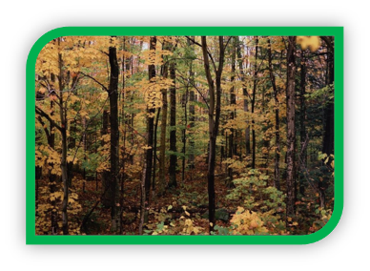
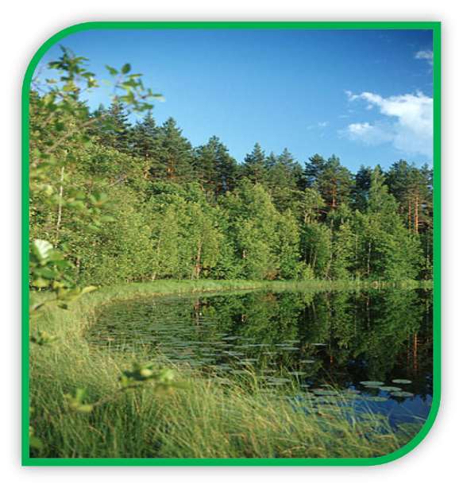
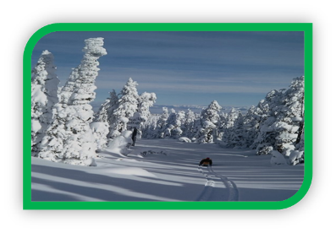
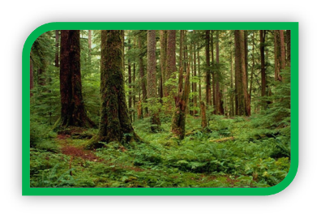
Что такое лес ?

Slide 3
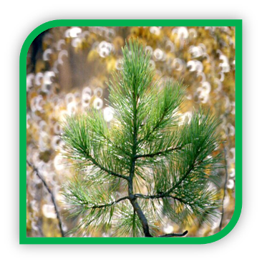
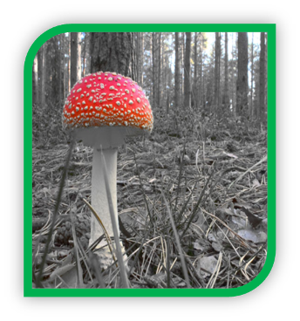
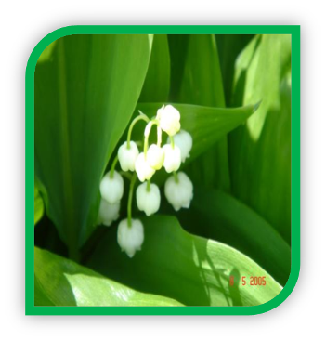
Лес - это
Сосны до небес, березы и дубы, ягоды, грибы…
Звериные тропинки,пригорки и низинки,
Ландыш серебристый,воздух чистый – чистый.

Slide 4
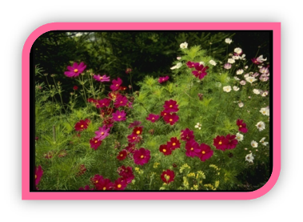
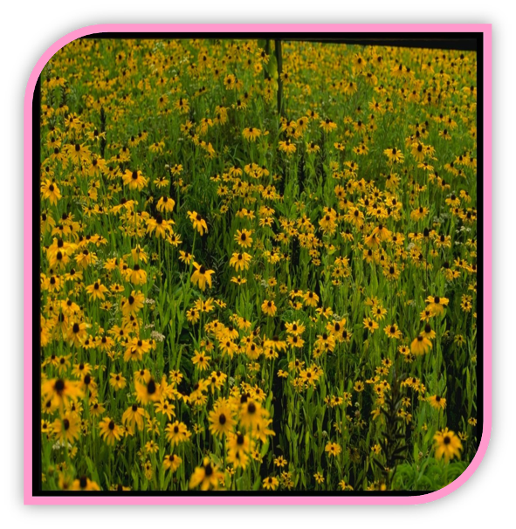
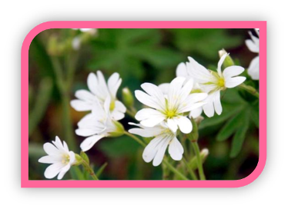
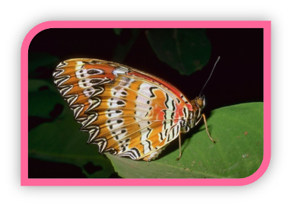
Что такое луг ?

Slide 5
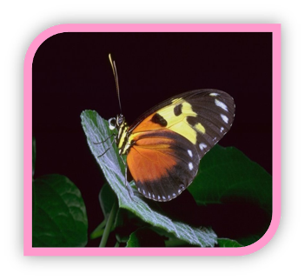
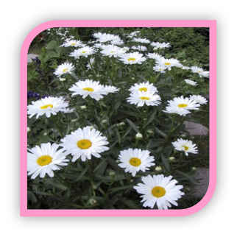
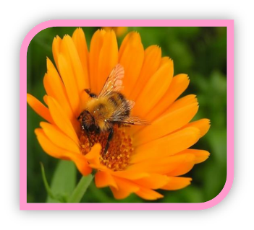
Луг - это
Ковер травы вокруг.
Цветов нарядных венчики, звонкие кузнечики.
Мотыльки игривые , жуки неторопливые.
С медом сладким пчелки , песня перепелки.

Slide 6
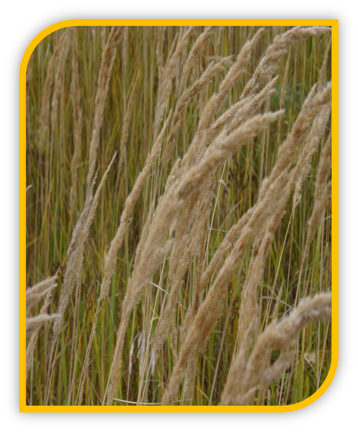
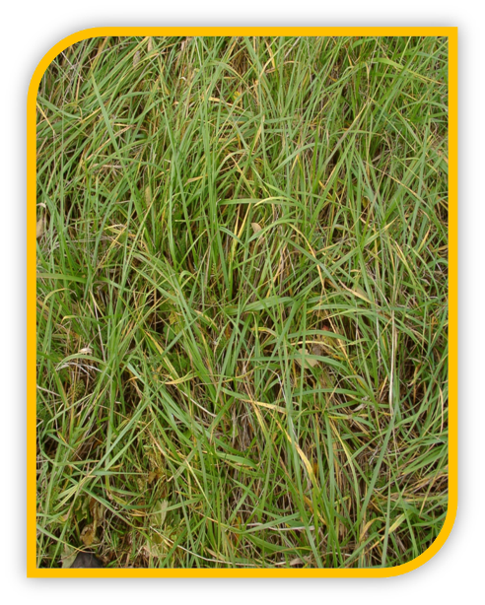
Что такое поле ?

Slide 7
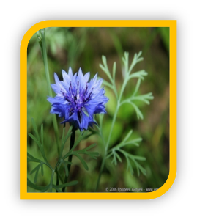
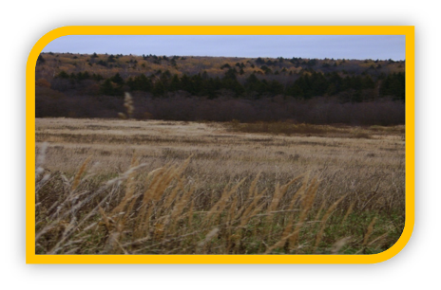
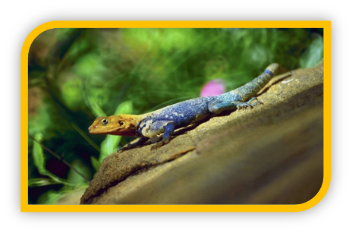
Поле - это
Пашни полоса, метелочки овса.
В поле колосится спелая пшеница,
И шумит там рожь колючая, как еж.
В поле ветер свищет, мышка зерна ищет.
Ящерка снует , солнышко встает.

Slide 8
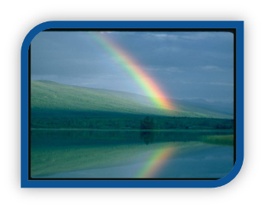
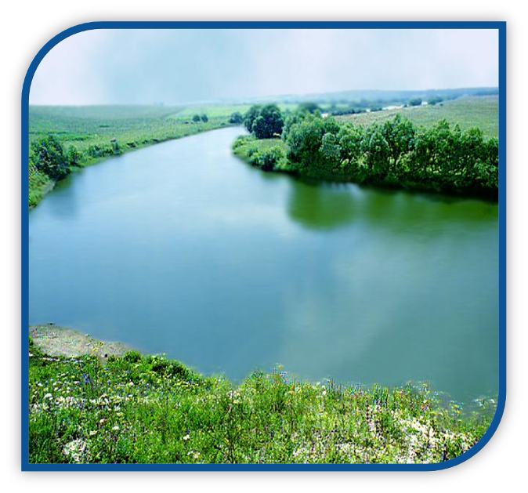
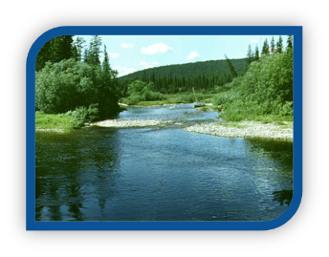
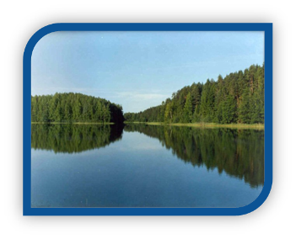
Что такое река ?

Slide 9
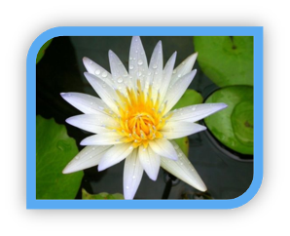
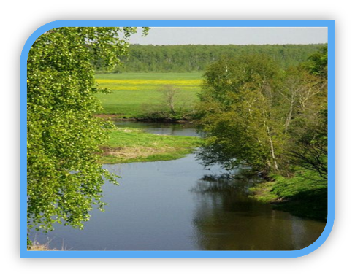
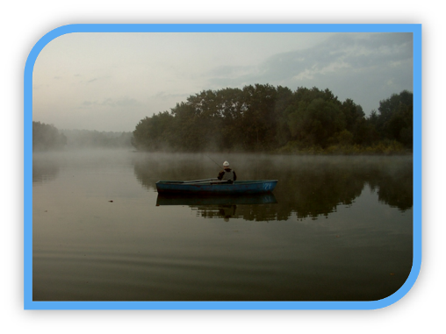
Река - это
Над водою ивы , весенние разливы.
Окуни,ерши, кувшинки , камыши.
Пена на песке, лодка вдалеке.

Slide 10
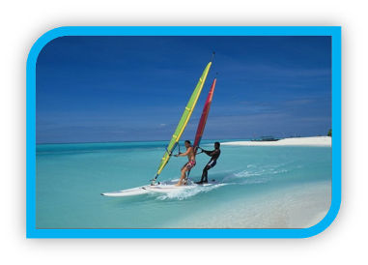
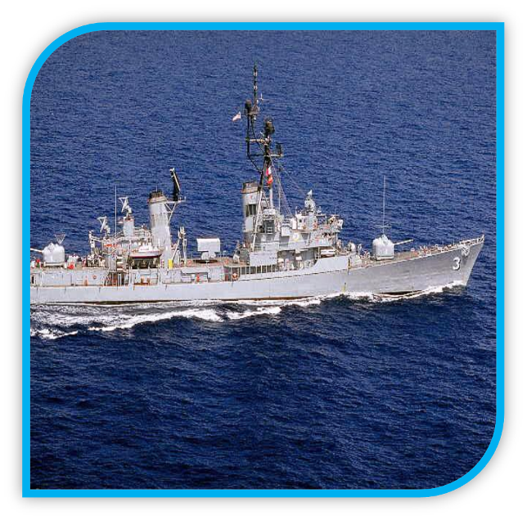
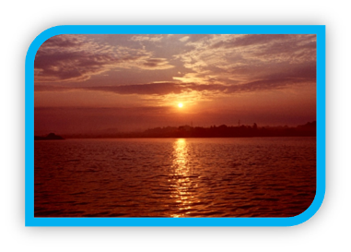
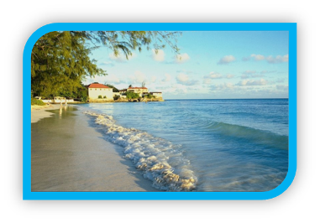
Что такое море ?

Slide 11
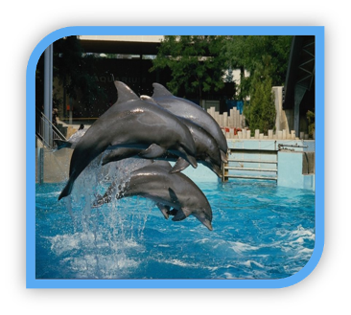
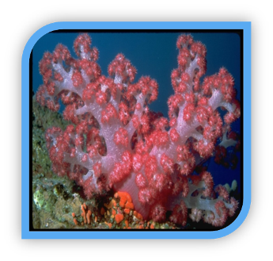
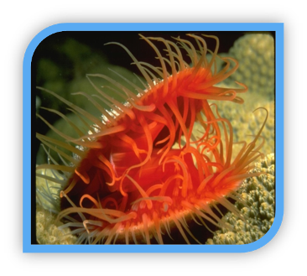
Море - это
Скалы – великаны, холодные туманы,
Камней подводных глыбы, диковинные рыбы.
Акулы зубастые, киты головастые,
Кораллы, осьминоги, медузы и миноги.

Slide 12
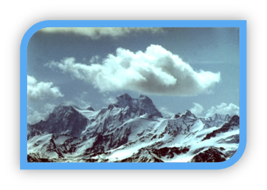
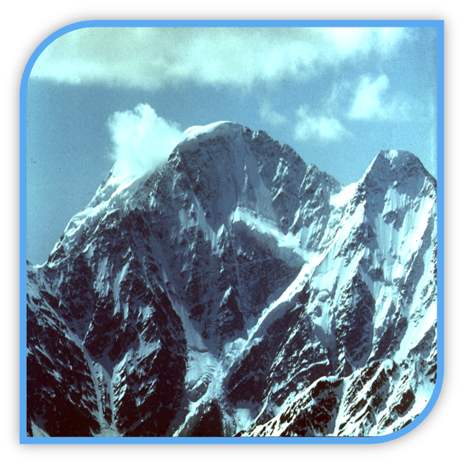
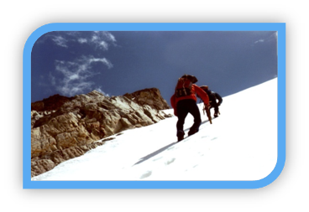
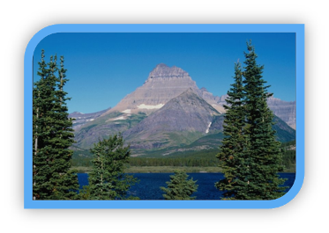
Что такое горы?

Slide 13
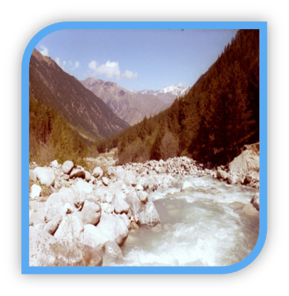
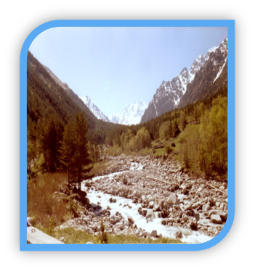
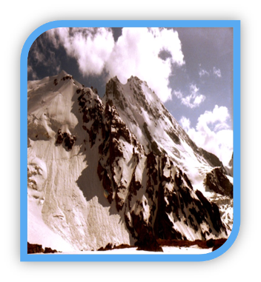
Горы - это
Снежные вершины , грозные лавины,
Тропы каменистые, антилопы быстрые,
Пропасти бездонные и пещеры темные.
Колючие кустарники, змеи и лишайники.
Реки ,как хрусталь, в синей дымке даль.

Slide 14
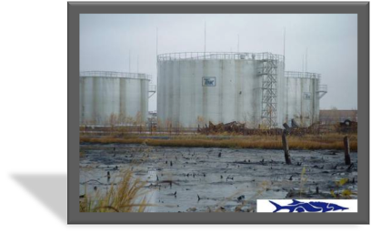
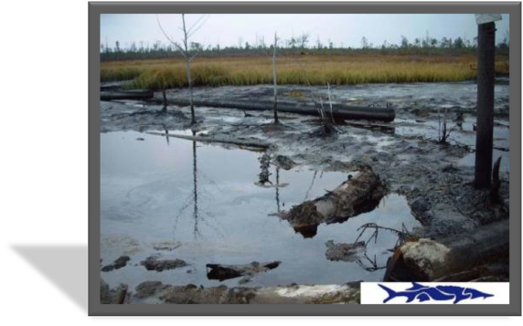
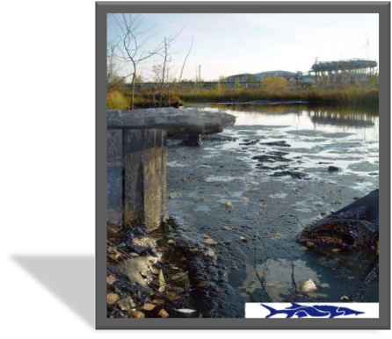
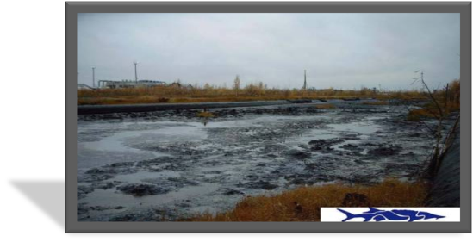

Slide 15
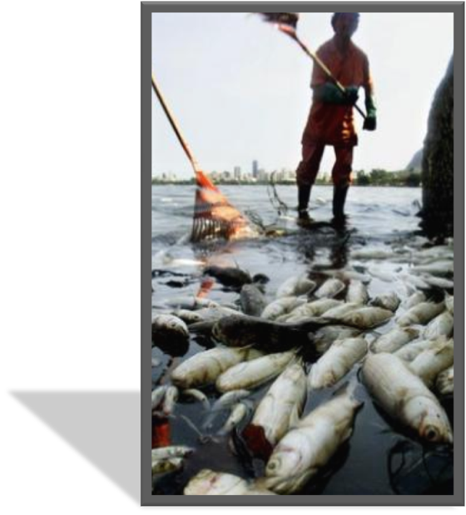
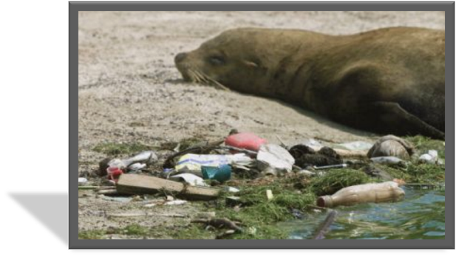
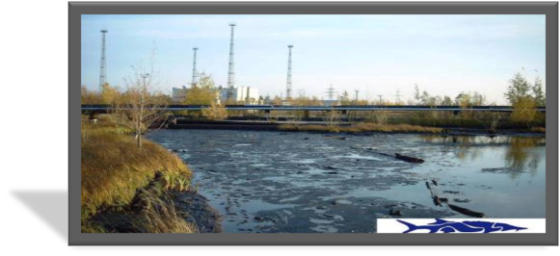

Slide 16
экология
Oikos – дом ology- изучать
Наука, которая учит бережному отношению к природе , к Земле.
Экологи- это учёные, которые оберегают всё, что растёт, и всех, кто живёт в природе, от исчезновения.
22 апреля – День Земли

Slide 17
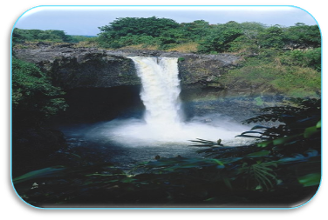
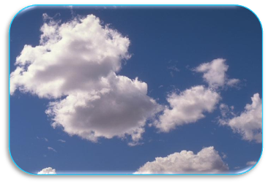
экологические задачи
.
Максимальный сброс загрязненных вод в Москве 7 процентов, а в Краснодарском крае на 3 больше. Сколько процентов загрязненных вод дает Краснодарский край?
В Краснодаре 4 стационарных поста наблюдают за уровнем загрязнения атмосферы, а в Сочи таких постов на 2 меньше. Сколько всего стационарных постов в Сочи ?
7 +3=10
4 – 2=2

Slide 18
Экологические задачи
Из 14 видов хищников, занесенных в Красную книгу России, в заповедниках обитает только 10. Сколько хищников, занесенных в Красную книгу России, не обитают в заповедниках?
На берегах озера Байкал создано 3 заповедника. Это на 1 больше, чем национальных парков. Сколько национальных парков на Байкале?
14 – 10 = 4
3 – 1 = 2

Slide 19
Экологическая игра “Что не так?”

Slide 20
Экологическая игра “Что не так?”

Slide 21
Экологическая игра “Что не так?”

Slide 22
Экологическая игра “Что не так?”

Slide 23
“Страшная история”

Slide 24
“ Всё доброе на Земле - от солнца, от воды , от человека.”
Без солнца и воды нет жизни. В руках человека – сохранение жизни на Земле. Необходимо охранять природу нашей планеты.

Slide 25
На одной планете
Дружно жили дети.
Н Не разоряли гнезда птиц
Ради нескольких яиц,
Травку не топтали,
Рек не загрязняли!
Все старательно , с умом
Берегли свой общий дом
Под названием Земля,
Где живем и ты , и я !

Slide 26
Любите природу!!!

Slide 27
Всем
спасибо
за урок!

